Slide 1
Réalisation d’une application To-Do-List
Réalisé par :
Mohamed Farhaoui

Slide 2
Plan
01
Introduction
02
Conception
03
Implémentation
04
Conclusion

Slide 3
1. Introduction
Flutter est un framework de development mobile multiplatformes.
Il est utilisé pour développer des applications Android, IOS, Windows...
Gérer au mieux son temps.
1

Slide 4

2. Conception
Outil utilisié pour la conception
2

Slide 5
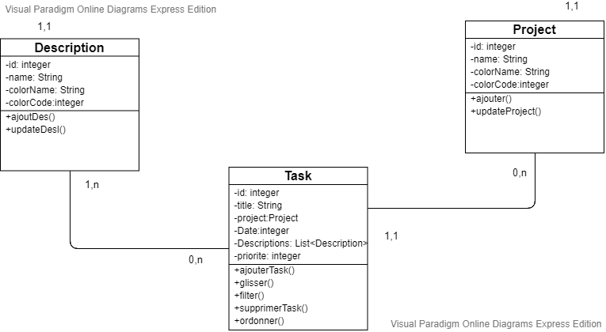
2. Conception
3

Slide 6
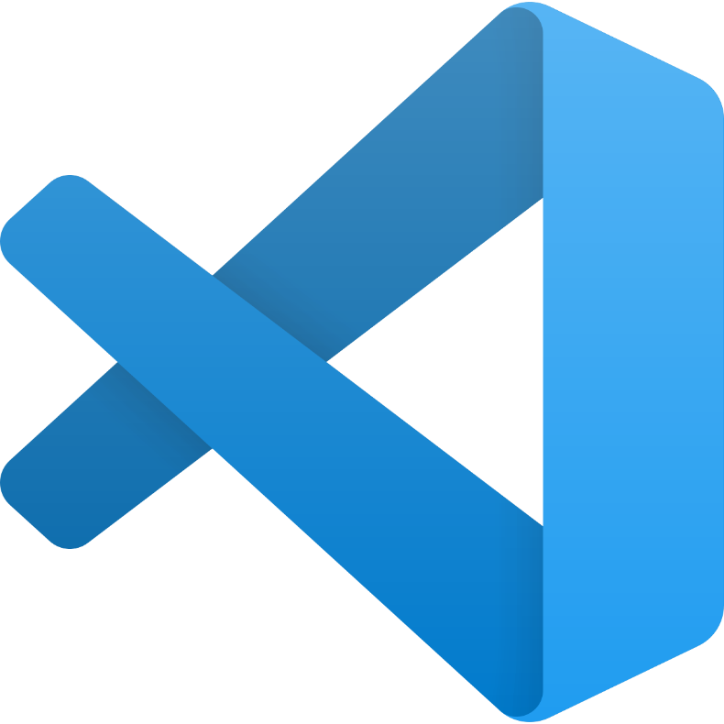

3. Implémentation
Emulateur mobile
Visual Studio Code
4

Slide 7
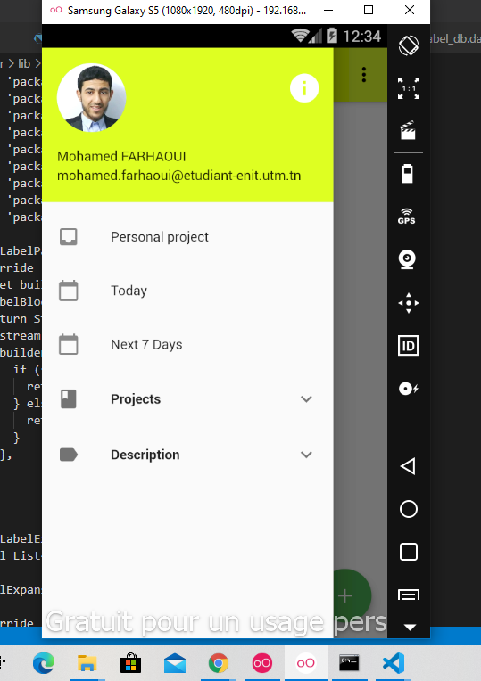
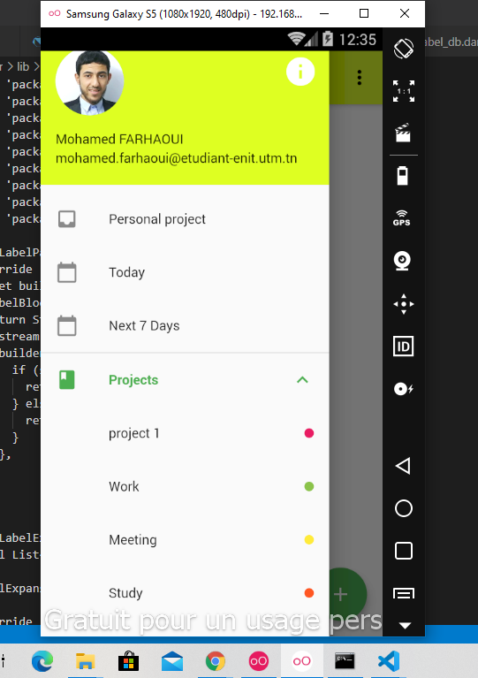
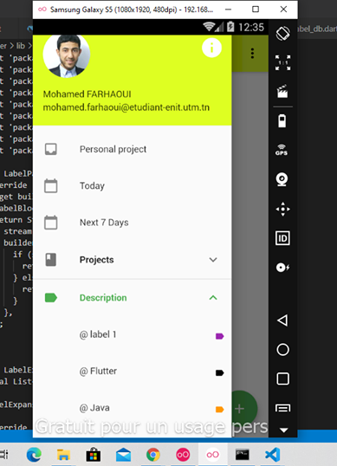
3. Implémentation
Comment les tâches sont réparties ?
Exemples des projets
Exemples des descriptions des tâches
5

Slide 8
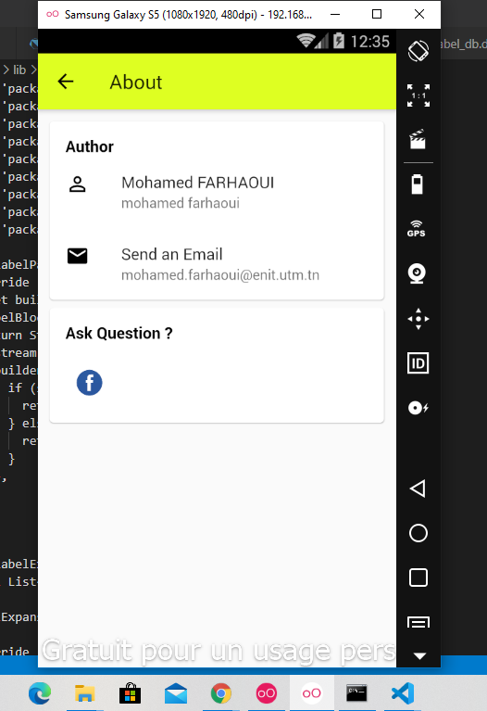
Informations personnelles de l’utilisateur
6

Slide 9
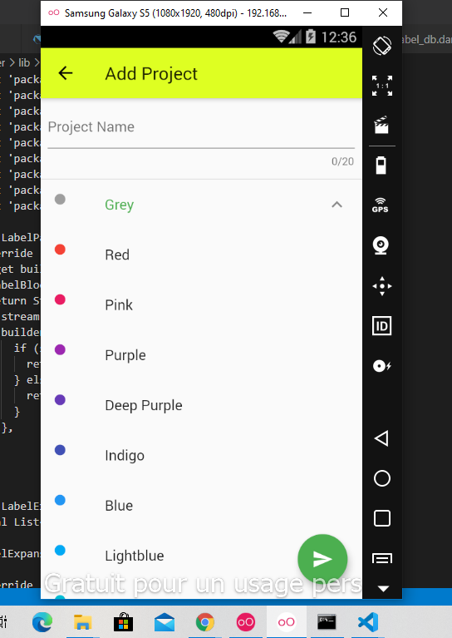
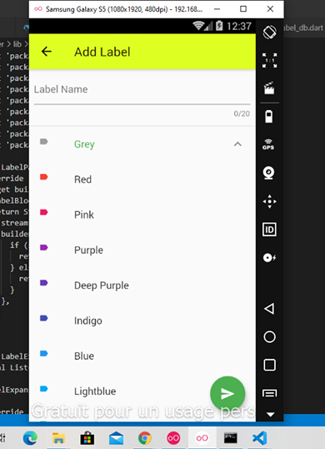
Ajouter un projet
Ajouter une description
7

Slide 10
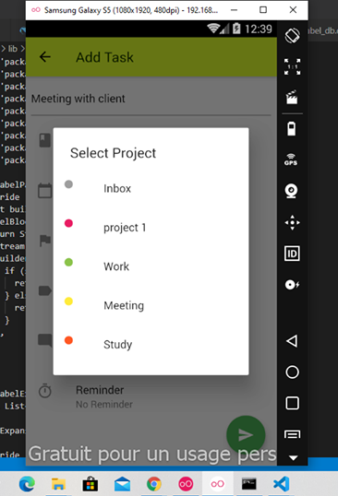
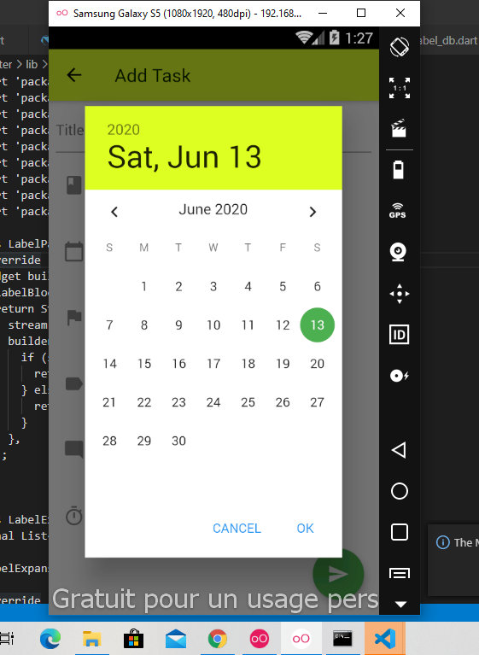
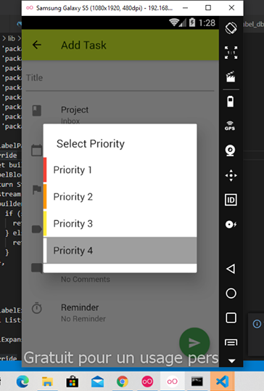
Ajouter une tâche
L’ajout d’une tâche se fait en ajoutant le nom de tâche, sélectionner le projet au quel elle appartient cette tâche, la priorité et la date de cette tâche
8

Slide 11
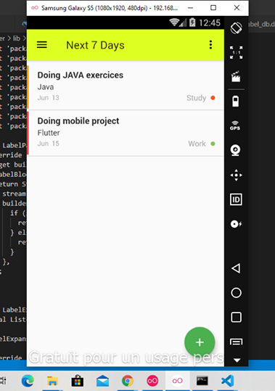

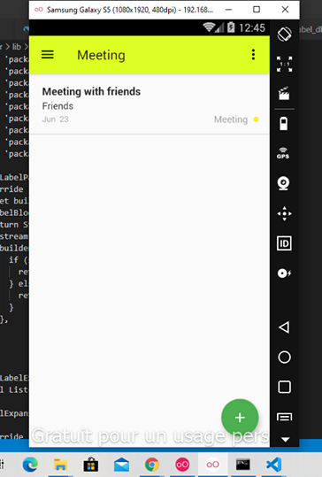
Exemple des tâches ajoutées
9

Slide 12
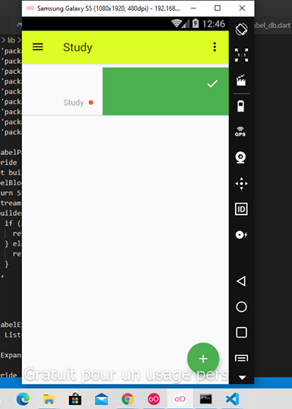
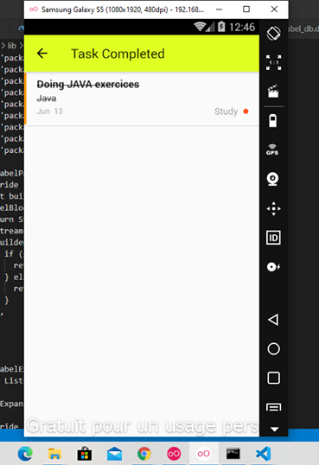
Les tâches completées
10

Slide 13
Conclusion
Flutter semble être un Framework très prometteur, Le langage Dart ainsi que le système de widgets sont faciles à pendre à la main

Slide 14
Merci pour cotre attention

